Slide 1
13-Mavzu: Markaziy maydondagi harakat.
Reja:
1. Markaziy maydondagi harakat
2. Markaziy kuch maydoni

Slide 2

1. Markaziy maydondagi harakat
2. Markaziy kuch maydoni
Zarra potensial energiyasi bu zarraga ta’sir etuvchi biror kuch markazi joylashgan nuqtagacha bulgan r masofaning radiusi bo’lganda bunday kuch yaratgan maydonni markaziy kuch deb yttgan edik. Bunday kuch

Slide 3

1. Markaziy maydondagi harakat
2. Markaziy kuch maydoni
Ko’rinishida yoziladi va absolyut jihatdan faqat r buladi,har bir nuo’tada radiusvektor r bo’yicha yo’naladi. Bunday maydon Lagranj funksiyasi

Slide 4

1. Markaziy maydondagi harakat
2. Markaziy kuch maydoni
Vaqtda oshkor bog’liq bulmaydi hamda sferik simmetriyaga ega bo’ladi. Shuning uchun energiya saqlanuvchan,
bo’ladi.

Slide 5

1. Markaziy maydondagi harakat
2. Markaziy kuch maydoni
Xudi shuningdek, berilgan holda maydon markaziga nisbatan impuls momenti ham saqlanadi. Bita zarra uchun
bo’ladi va

Slide 6

1. Markaziy maydondagi harakat
2. Markaziy kuch maydoni
Xulosa 1. Markaziy kuch maydonining bir tekislikda sodir bo’lishi. Effektiv potensial energiya. Markaziy maydonda harakat bir tekislikda sodir bo’ladi. Harakat tekisligini xy tekisligi deb olsak, impuls momenti z o’qi bo’ylab yo’naladi:

Slide 7

1. Markaziy maydondagi harakat
2. Markaziy kuch maydoni
Bu yerda M0 impuls momentining doimiy qiymati. Qutb koordinatalari kiritish yo’li bilan

Slide 8
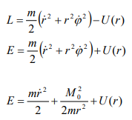
1. Markaziy maydondagi harakat
2. Markaziy kuch maydoni
Qutb koordinatalarida Lagranj funksiyasi va energiya ko’rinishlari quyidagicha bo’ladi:

Slide 9



1. Markaziy maydondagi harakat
2. Markaziy kuch maydoni
Bu yerda
markazdan qochma energiya deyiladi. Agar
belgilash kiritsak,

Slide 10
1. Markaziy maydondagi harakat
2. Markaziy kuch maydoni
Xulosa 2. Markaziy kuch maydonida finitli va infinitli xarakat uchun trayektoriya tenglamasi. Markaziy maydonda harakat «effektiv» potensial energiyalik bir o’lchamli harakatga keltiradi. Endi zarra trayektoriya tenglamasini aniqlaymiz.

Slide 11
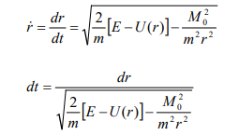
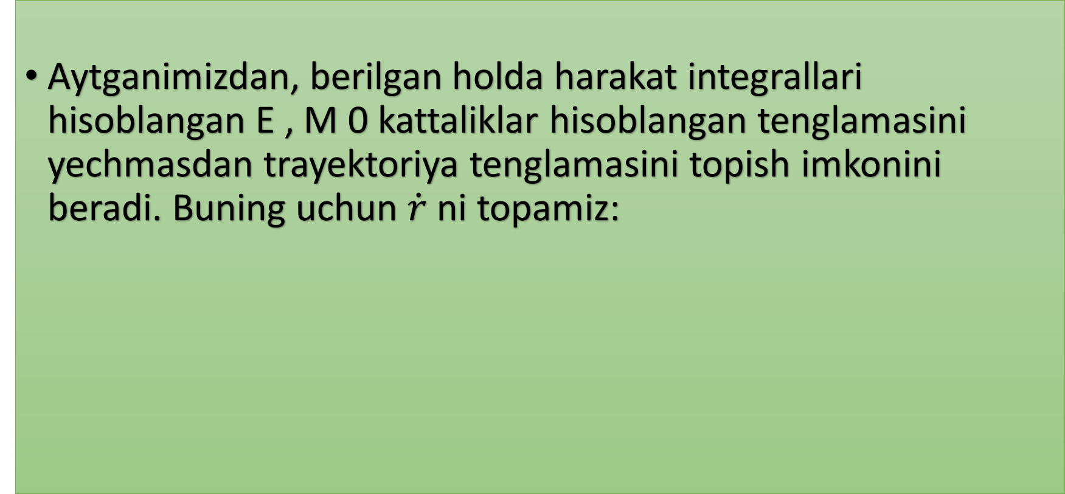
1. Markaziy maydondagi harakat
2. Markaziy kuch maydoni
Aytganimizdan, berilgan holda harakat integrallari hisoblangan E , M 0 kattaliklar hisoblangan tenglamasini yechmasdan trayektoriya tenglamasini topish imkonini beradi. Buning uchun $\dot{r}$ ni topamiz:

Slide 12


1. Markaziy maydondagi harakat
2. Markaziy kuch maydoni
ekanligini topamiz va
ifodaga qo’yib, itegrallasak

Slide 13

1. Markaziy maydondagi harakat
2. Markaziy kuch maydoni
Trayektoriya tenglamasini topamiz, chunki tenglama r va ϕ o’zgaruvchilar o’rtasidagi bog’lanishni ifoda etadi. Biz ko’rdikki,

Slide 14
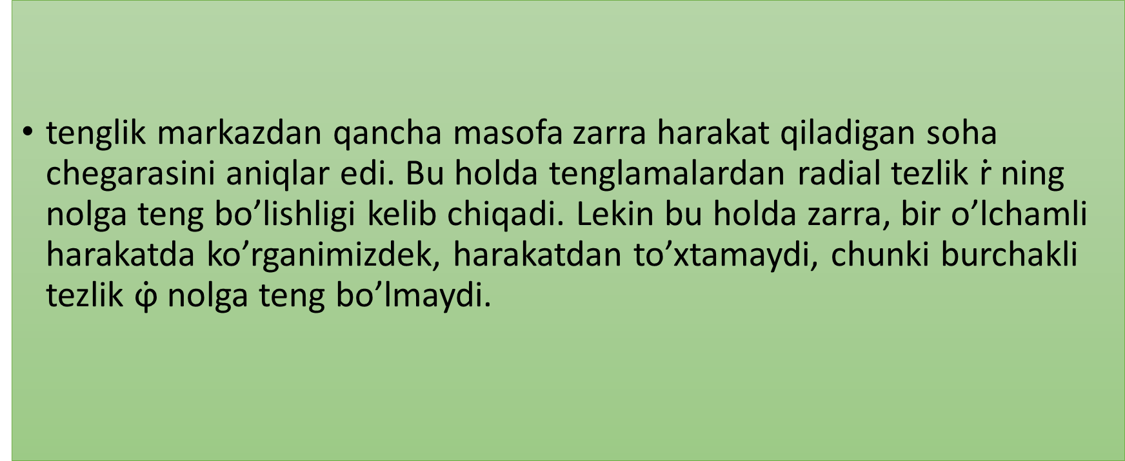
1. Markaziy maydondagi harakat
2. Markaziy kuch maydoni
tenglik markazdan qancha masofa zarra harakat qiladigan soha chegarasini aniqlar edi. Bu holda tenglamalardan radial tezlik $\dot{\text{r}}$ ning nolga teng bo’lishligi kelib chiqadi. Lekin bu holda zarra, bir o’lchamli harakatda ko’rganimizdek, harakatdan to’xtamaydi, chunki burchakli tezlik $\dot{\text{ϕ}}$ nolga teng bo’lmaydi.

Slide 15
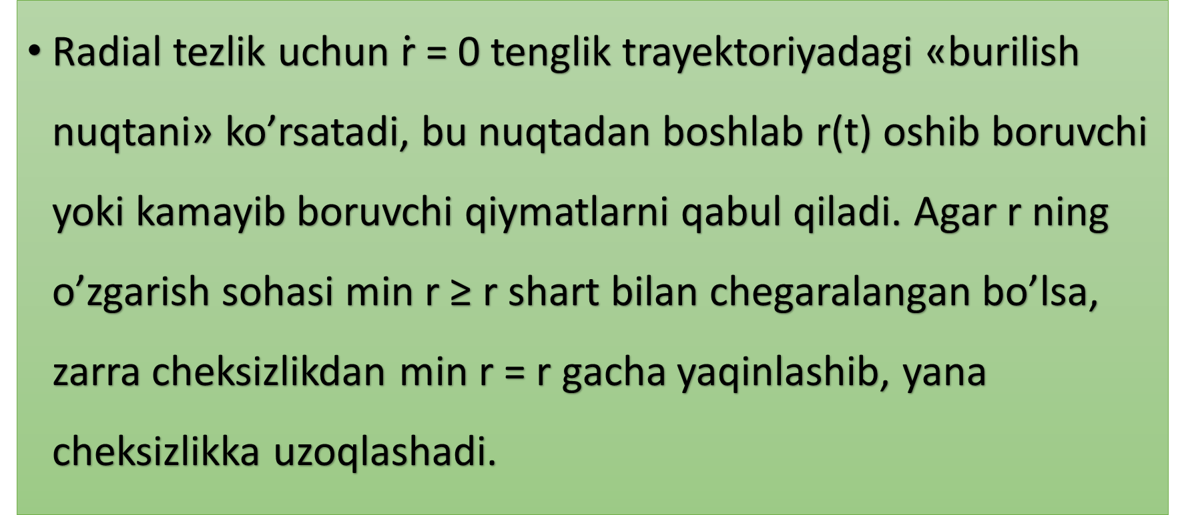
1. Markaziy maydondagi harakat
2. Markaziy kuch maydoni
Radial tezlik uchun $\dot{\text{r}}$ = 0 tenglik trayektoriyadagi «burilish nuqtani» ko’rsatadi, bu nuqtadan boshlab r(t) oshib boruvchi yoki kamayib boruvchi qiymatlarni qabul qiladi. Agar r ning o’zgarish sohasi min r ≥ r shart bilan chegaralangan bo’lsa, zarra cheksizlikdan min r = r gacha yaqinlashib, yana cheksizlikka uzoqlashadi.

Slide 16
1. Markaziy maydondagi harakat
2. Markaziy kuch maydoni
Agar r ning o’zgarish sohasi max r va min r chegaralarga ega bo’lsa, zarra harakati finitli bo’ladi va uning trayektoriyasi max r = r va min r = r doiralar bilan chegaralangan halqa ichida joylashgan bo’ladi. Lekin bundan zarra harakat trayektoriyasining so’zsiz yopiq bo’lishi kerak degan xulosa kelib chiqmaydi.

Slide 17


1. Markaziy maydondagi harakat
2. Markaziy kuch maydoni
Zarraning kuch markazigacha bo’lgan masofaning max r dan min r gacha va undan yana max r ga qaytishida radius vektor ∆ϕ burchakka buriladi va uning qiymatiga asosan:
Trayektoriyaning yopiq bo’lishligi uchun

Slide 18
1. Markaziy maydondagi harakat
2. Markaziy kuch maydoni
Bitta erkinlik darajasiga yega bo’lgan sistema bir o’lchovli sistema deyiladi. Bunga U(x) potensial maydondagi xarakatni, yassi matematik mayatnikni misol keltirish mumkin. Bir o’lchamli harakat tenglamasi umumiy ko’rinishdagi to’la yechimga ega ya’ni tegishli harakat tenglamasini berilgan boshlang’ich shartalarda yechib, zarraning harakati to’liq aniqlanishi mumkin. Buning uchun energiyaning saqlanish qonunidan foydalanish maqsadga muvofiq

Slide 19
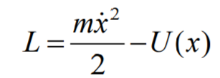
1. Markaziy maydondagi harakat
2. Markaziy kuch maydoni
Bir o’lchovli hol uchun Lagranj tenglamasi quyidagi ko’rinishda
Bunda Lagranj funksiyasiga tegishli harakat tenglamasining birinchi integrali energiyaning saqlanish qonunini ifodalovchi birinchi tartibli differensial tenglama yechiladi.

Slide 20
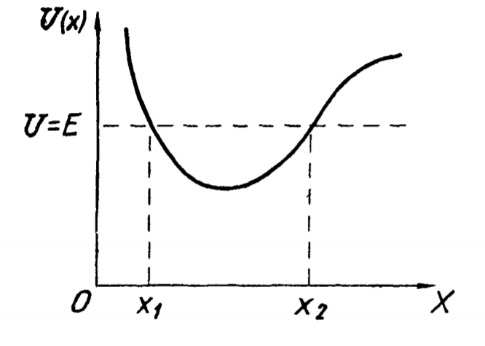
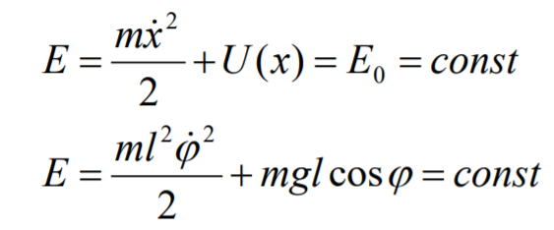
1. Markaziy maydondagi harakat
2. Markaziy kuch maydoni
Lagranj funksiyasi uchun U(x) potensial maydondagi zarra va matematik mayatnik uchun (1-a rasm) energiyaning saqlanish qonuni quyidagi ko’rinishga ega:

Slide 21
Nazorat savollari
Bir o’lchovli harakat tenglamalarini integrallang.
Markaziy maydondagi harakatda xarakatni tushuntirib bering
Markaziy kuch maydoni haqida tushuncha bering
Effektiv potensial energiya va to’la energiyalarning radius vektordan bog’liqligi ko’rasting.

Slide 22
F O Y D A L A N I L G A N A D A B I Y O T L A R:
1. Ландау Л.Д. и Лифшиц Е.М. Теоретическая физика. Том 1. Механика. М., Наука, 1988
2. Ольховский И.И. Курс теоретической механики для физиков. Изд. МГУ, 1974.
3. Савельев И.В. Основы теоретической физики. Том 1. Механика и электродинамика. М., Наука, 1991.
4. R.I.Xolmurodov, X.X.Xudoynazarov “Elastiklik nazariyasi” I-II qism. Toshkent, fan, 2003 y.
5. Mamatqulov Sh. Elastiklik nazariyasidan ma’ruzalar. T.: Universitet, 1995.
6. Timoshenko S.P., Gudyer Dj. Teoriya uprugosti. M., Mir, 1975.

